Slide 1
Пластичний обмін

Slide 2
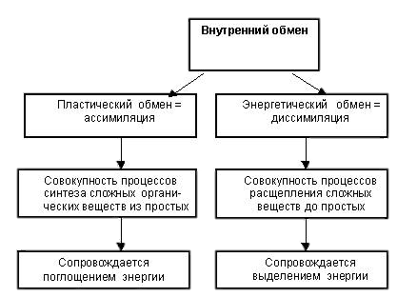
Взаємозв'язок пластичного і енергетичного обміну

Slide 3
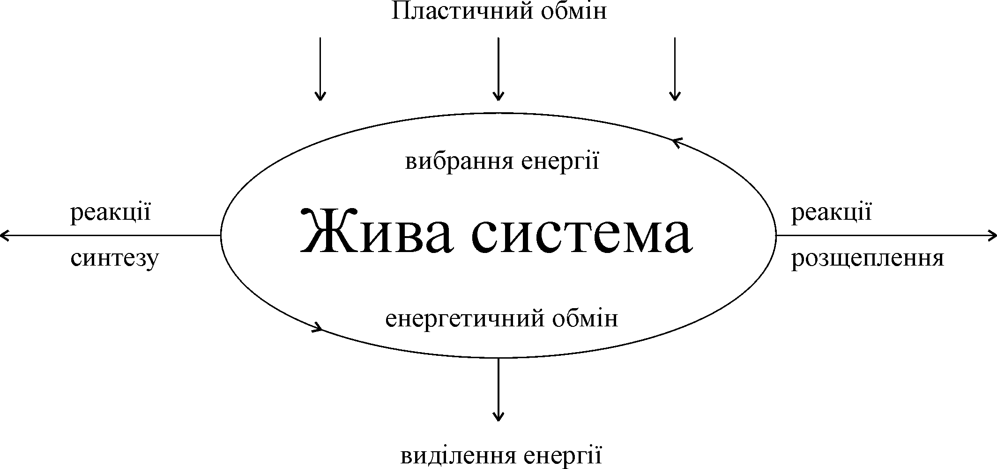
Пластичний обмін - сукупність реакцій синтезу органічних речовин в клітині з допомогою енергії. Синтез білків з амінокислот, жирів з гліцерину і жирних кислот - приклади біосинтезу в клітині.

Slide 4
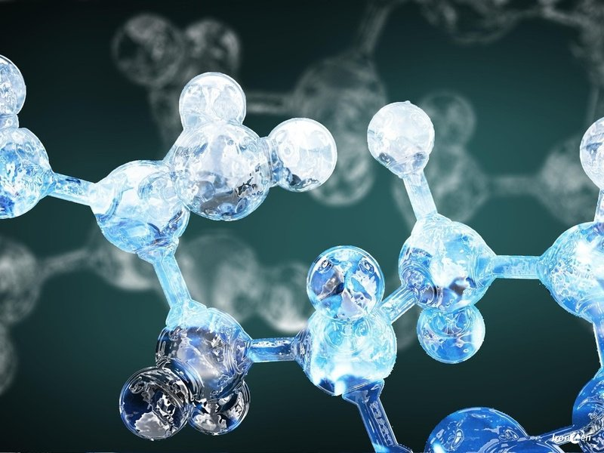
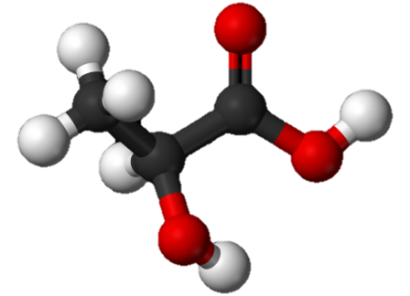
Значення
Значення пластичного обміну: забезпечення клітини будівельним матеріалом для створення клітинних структур; органічними речовинами, які використовуються в енергетичному обміні.

Slide 5
За типом асиміляції організми можуть бути автотрофними, гетеротрофними і міксотрофними.

Slide 6
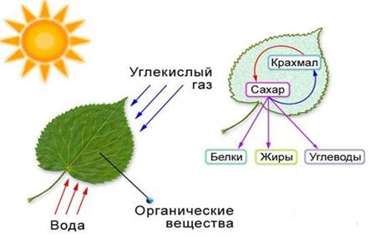
Автотрофна асиміляція.
Автотрофні організми здатні самостійно синтезувати органічні речовини з неорганічних.

Slide 7

Гетеротрофна асиміляція
Гетеротрофна асиміляція відбувається в клітинах тварин, грибів, деяких бактерій, які синтезують органічні сполуки для свого тіла з вже готових органічних речовин, що надходять з їжею.

Slide 8
Міксотрофна асиміляція
Міксотрофна асиміляція спостерігається у організмів, які містять пігмент хлорофіл і на світлі можуть бути автотрофами, а за умов відсутності світла стають гетеротрофами.

